Slide 1
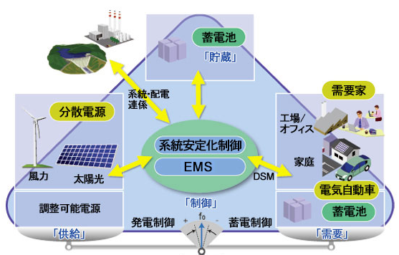
「マイクログリッド対応型CEMS」
スマートエネルギー技術開発実証事業を展開
(令和3年度埼玉県デジタル技術活用製品開発費補助金事業)
【実証事業内容】
「マイクログリッド対応型CEMS(Community Energy Management System) 」のうち、
エネルギー消費量の最適化および平準化を目指す「スマート」に適合できる技術「ＥＭＳ（Energy Management System）」の開発を目指す。
【実証事業フィールド】
日本工業大学 工業技術博物館設置の太陽光発電システムをメインフィールドとする。
【実証期間】
2021年11月29日(月)～12月3日（金）
＝実証事業参加企業＝
和光エンジニアリング㈱
㈱セカンドフェイズ
河村電器産業㈱
㈱ベルニクス
イメージ図
問い合わせ先：埼玉県産業振興公社産学・知財支援Ｇ
TEL:048(857)3901
E- mail: hasebe@saitama-j.or.jp
技術協力、フィールド提供：日本工業大学
日本工業大学 太陽光発電（580ｋＷ）

Slide 2
事業者の敷地内で使用するエネルギー関連機器の状態監視及びエネルギー消費量の削減・平準化する機能「EMS(Energy Management System)制御装置」
【開発商品】
マイクログリッド内に存在する蓄電池や各種の設備機器、EVチャージャーなどを統合化し一元管理・監視・端末伝達する価格競争力のあるデジタルEMS(エネルギー・マネジ メント・システム)制御装置の商品開発
【主な機能】
①エネルギー関連機器の状態監視を常時行い、エネルギー消費量の削減・平準化を達成し、未利用エネルギーの地産地消率を向上する。
②レジリエンスの観点から、独立分散型エネルギー供給の視点で、電気自動車の蓄電池を充電制御し防災システムに貢献する。
【特 徴】
※１：数台の蓄電池が連結される場合、従来は電圧・電流・周波数の異変により漏電・短絡・フラッシュオーバ、過負荷があるが、これらを解決した自立制御型システムの導入
※２：通信プロトコルの異なる設備機器の電気使用量の一元把握を図るため、メーカーフリーで省電力規格であるLPWA(Low Power Wide Area-network)及び通信規格ECHONET Liteを利用した情報伝達システムの導入
イメージ図

Slide 3
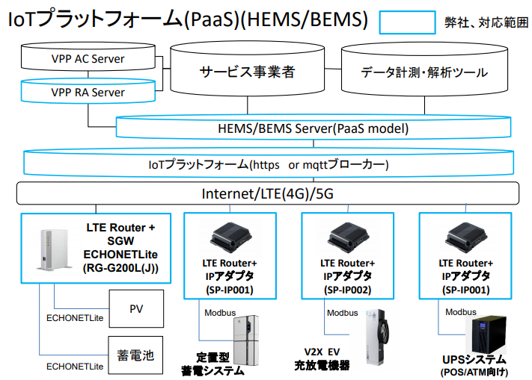
「EMS(Energy Management System)制御装置」
【主な機能】
①マイクログリッド内の蓄電池、太陽電池PCS及びEVチャージャー間の機器連係を図るECHONETLite¹⁾通信プロトコルを活用したOSGi²⁾³⁾監視機能を搭載
②台風や地震により、系統連系が遮断された際、防災レジリエント技術であるEVチャージャーによるデマンドコントロール技術
※注記¹⁾ECHONETLite：ISO規格/IEC規格
として国際標準化された制御プロトコル
※注記²⁾OSGi：遠隔から管理できるJavaモ
ジュールシステム
※注記³⁾OSGiバンドル：OSGiプラットフォーム
を動作させ、そこに「バンドル」と呼ばれる
ソフトウェア部品を追加し同期させる機能
：

Slide 4
実証試験内容
EMS
セカンドフェイズ
システム構成
LTEｱﾀﾞﾌﾟﾀ
INTERNET
■EMS
－各機器の状態確認
－停電想定の自立運転
■定置型蓄電池
－高効率蓄電システム
■PV-PCS
－電力測定は多回路エネル
ギー監視モニター(e-Multi)
SGW
セカンドフェイズ
EVスマートチャージャー
河村電器産業
EV充電器
EV充電器
EcoEye-S
河村電器産業
ECHONET Lite
ECHONET Lite
EV充電器
ECHONET Lite
※次ページ目に詳細記述
PVパネル
60kW
IPアダプタ
セカンドフェイズ
IPアダプタ
セカンドフェイズ
10kW
電灯
配電盤
動力
配電盤
50kW
ベルニクス
蓄電システム
多回路エネルギー監視モニター
(e-multi)
多回路エネルギー監視モニター
(e-multi)
Max2.5kW
CT
PV PCS
(10kW X 6台)
CT
CT
30kW
CT
単相三線
三相三線
30kW

Slide 5
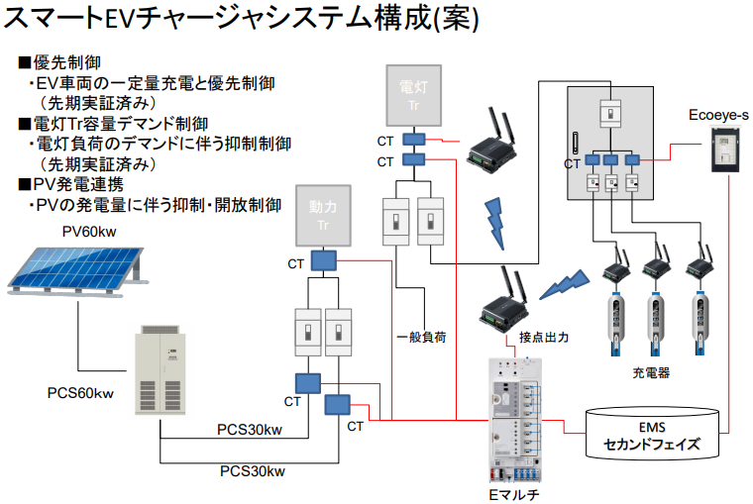
実証試験内容
電灯
Tr
動力
Tr

Slide 6
実証試験のデータ測定点（瞬時値測定）
主幹A
＋／－
A＝B1＋C1
動力B1
＋／－
電灯C1
＋
PCS2
B4
消費動力
B2
消費電灯
C2
充電器１
C3
蓄電池
B5
＋／－
PCS1
B3
充電器２
C4
発電しない
ときだけ放電
充電器３
C5
CT
系統から充電はしない
総発電＝B3＋B4＋B5
（B5≧0)
B2＝B3＋B4＋B1
C2＝C1－C3－C4－C5

Slide 7
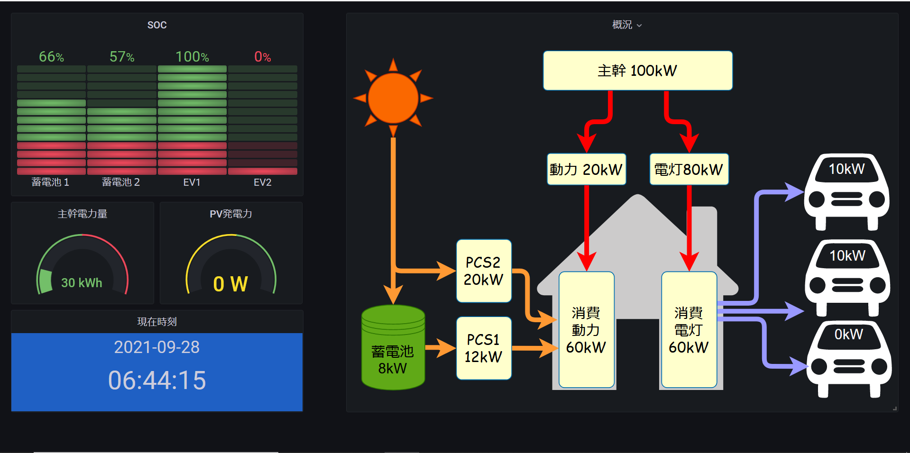
瞬時値データの表示イメージ

